Slide 1

Digitale Werkzeuge
für mathematische Lernprozesse
auswählen
Notes:
Willkommen zu diesem zweiten Video, das einen besonderen Fokus auf den Mathematikunterricht legt.

Slide 2
Digitale Werkzeuge auswählen
Themen heute mit Fokus Mathematikunterricht
1. Wofür?
  Potentiale kennen
3. Wie?
  Potentiale nutzen
2. Was?
  Werkzeuge finden
Notes:
Im letzten Video haben wir uns damit beschäftigt WOFÜR oder auch WARUM wir ein bestimmtes digitales Werkzeug im Mathematikunterricht eigentlich einsetzen können, sollen oder wollen.
Nun soll es dann darum gehen was uns bei der Auswahl digitaler Werkzeuge aus fachdidaktischer Sicht leiten kann.
Der dritten Teil dieser Phase fokussiert dann darauf, wie das Potential eines digitalen Werkzeugs im Unterricht unterschiedlich genutzt werden kann.

Slide 3
Digitale Werkzeuge auswählen
Themen heute mit Fokus Mathematikunterricht
1. Wofür?
  Potentiale kennen
3. Wie?
  Potentiale nutzen
2. Was?
  Werkzeuge finden
Datenbank Mathematik
(Basis-Check)
Fachliche Auswahlkriterien

Slide 4
Digitale Werkzeuge auswählen
Welches Werkzeug – und woher?
Wie finde ich passende Werkzeuge?
Eigene Sammlung und eigene Quellen
Datenbank digitaler Werkzeuge in mebis
(für Mathematik)
Basis-Check
Passung zu Lernzielen und Lernaktivitäten
Notes:
Wie kommen Sie nun an „gute digitale Werkzeuge“ für den Mathematikunterricht?
Einige von Ihnen werden sicher einen eigenen Fundus solcher Werkzeuge haben.
Und es gibt natürlich unzählige Quellen im Internet, aus denen man digitale Werkzeuge für seinen Unterricht heraussuchen kann.
Aber genau diese Fülle ist oft auch ein Problem. Wie soll man sich zurechtfinden?
Und dann sind die Gegebenheiten ja auch an jeder Schule etwas anders.
In DigitUS möchten wir Sie dazu ermuntern einerseits ihre eigenen „Lieblingswerkzeuge“ zu nutzen und in die Arbeit in der Lerngemeinschaft einzubringen.
Darüber hinaus stellen wir Ihnen als Lerngemeinschaft eine kleine Datenbank zur Verfügung, in der bereits eine erste Auswahl von Werkzeugen für den Mathematikunterricht hinterlegt ist.
Hat man ein Werkzeug als „Kandidaten“ für die generelle Nutzung an Ihrer Schule oder für eine bestimmte Unterrichtseinheit identifiziert, so gibt es erst einmal einige Basiskriterien, die man prüfen wird.
Diese sind zunächst einmal recht generisch und wir werden uns nur sehr kurz damit beschäftigen.
Viel zentraler ist aus unserer Sicht genau darauf zu schauen was die digitalen Werkzeuge für das Lernen an Ihrer Schule im Allgemeinen und dann für eine bestimmte Unterrichtssituation im Mathematikunterricht beitragen können.
Wir möchten Sie im Laufe von DigitUS dazu einladen, diese Entscheidung für mehrere Unterrichtsstunden zu diskutieren, z. B. für eine die Sie bald nach dem 2. Klausurtag halten werden.

Slide 5
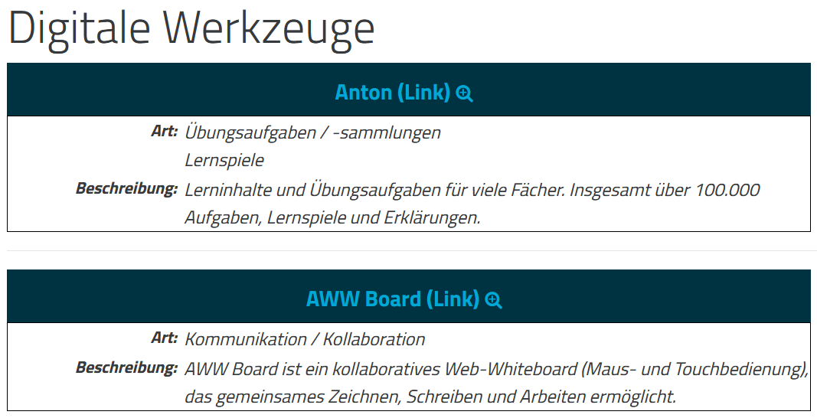
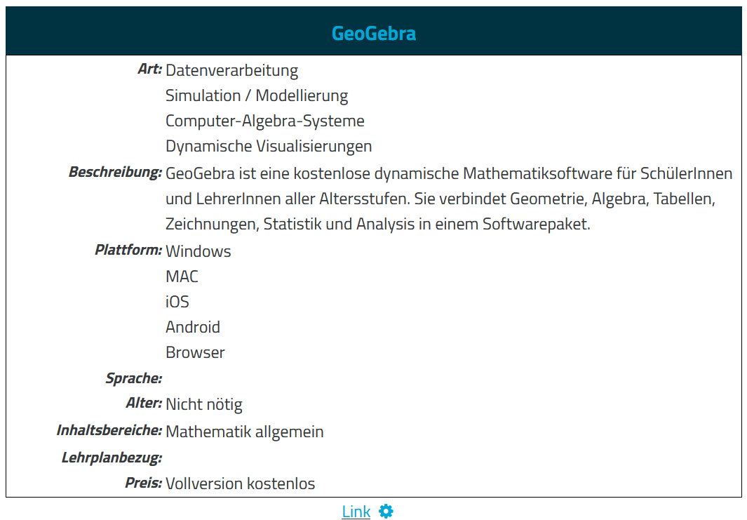
Digitale Werkzeuge auswählen
Welches Werkzeug – und woher?
Wie finde ich passende Werkzeuge?
Eigene Sammlung und eigene Quellen
Datenbank digitaler Werkzeuge in mebis
(für Mathematik)
Notes:
In die Datenbank haben wir Anfangs absichtlich sowohl Werkzeuge aufgenommen, die fast nur für den Mathematikunterricht genutzt werden, als auch solche, die man breiter einsetzen kann.
Sie können gleich schon einmal ein wenig stöbern.
Diese Datenbank haben wir im mebis-Kurs Ihrer Lerngemeinschaft hinterlegt (nur Bayern, für andere Bundesländer ggf. rausschneiden).
Sie können darin Werkzeuge nach verschiedenen Merkmalen suchen, aber auch eigene Werkzeuge selbst neu aufnehmen.
Diese Datenbank hat weder den Anspruch alles Wichtige oder Denkbare abzudecken,
noch kann sie jetzt am Anfang Ihrer Arbeit eine optimale Auswahl für die spezifischen Bedingungen in Ihrer Schule darstellen.
Gedacht ist das aber so, dass die Datenbank mit ihrer Arbeit in der Lerngemeinschaft wächst.
Sie soll aber ein Werkzeug sein, um eine eigene Sammlung an Werkzeugen anzulegen, die auf die besonderen Gegebenheiten an Ihrer Schule zugeschnitten sind.
Diese Sammlung könnten Sie dann natürlich auch ihren Kolleginnen und Kollegen zur Verfügung stellen.
Gerade der Austausch über die Werkzeuge, die sie an Ihrer Schule besonders intensiv einsetzen möchten, ist etwas, was Sie auch im fachlichen Teil der Lerngemeinschaft diskutieren sollten.

Slide 6
Digitale Werkzeuge auswählen
Welches Werkzeug – und woher?
Wie finde ich passende Werkzeuge?
Eigene Sammlung und eigene Quellen
Datenbank digitaler Werkzeuge in mebis
(für Mathematik)
Basis-Checkliste
Passung zu Lernzielen und Lernaktivitäten
Notes:
Nun aber sehr kurz zu einigen Punkten mit denen man ein bestimmtes Werkzeug im Rahmen eines Basis-Checks prüfen würde.

Slide 7
Digitale Werkzeuge auswählen
Girwidz (2012); siehe auch Debowska et al. (2013)
Basis-Checkliste zur Analyse digitaler Werkzeuge
Attraktivität | einfache Nutzbarkeit
 | motivational wirksame Elemente
 | klare Anweisungen und Zielsetzung
Inhalt | relevant?
 | umfassend?
 | korrekt?
Methodik | flexibel einsetzbar
 | passend zur Zielgruppe
 | stabile Umsetzung
 | klar dokumentiert
Rechtliches | Copyright
 | Datenschutz
 | Kosten
Notes:
Die Kriterienliste die sie hier sehen ist ganz typisch für das, was man an vielen anderen Stellen auch findet.
Natürlich wird man darauf achten, dass das Werkzeug niederschwellig nutzbar und auch für die Lernenden auch in irgendeiner Weise attraktiv ist.
Klare Anweisungen und Zielsetzungen sind dabei hilfreich, ggf. müssen Sie diese aber im Unterricht durch gute Arbeitsaufträge noch nachliefern.
Inwiefern der Inhalt wirklich umfassend dargestellt ist, wird je nach Einsatz mehr oder weniger wichtig sein.
Zentral ist natürlich, dass das was mit dem Werkzeug gemacht werden kann für das Lernen relevant ist,
und dass die fachlichen Zusammenhänge auf dem Niveau der Lernenden korrekt, möglichst präzise und kohärent darstellt werden.
Methodische Kriterien sind oft ein springender Punkt, wie Sie selbst wahrscheinlich am Besten wissen.
Kann ich das Werkzeug flexibel und schnell einsetzen, läuft es stabil und auf allen Geräten der SuS?
Weiß jede und jeder wie damit umzugehen ist?
Letztlich sind die rechtlichen und finanziellen Bedingungen zu beachten, die Sie bereits im Rahmen von DigitUS kurz diskutiert haben: Copyright, Datenschutz, Kosten.
Viele dieser Kriterien hängen stark von den Gegebenheiten Ihrer Schule ab, und deshalb ist Ihre Lerngemeinschaft der richtige Ort, um zu diskutieren welche Werkzeuge für Sie nach diesen eher übergreifenden Kriterien besonders geeignet sind.
Hier ist es sicher gut, wenn Sie sich an Ihrer Schule auf eine gewisse Bandbreite von Werkzeugen einigen, die über die Fächer hinweg bzw. spezifisch im Mathematikunterricht eingesetzt werden.
Dieser Fundus kann ja am Anfang durchaus klein sein, und dann basierend auf Erfahrungen in DigitUS und darüber hinaus kontinuierlich ausgebaut werden.
Die Datenbank kann dabei vielleicht ein hilfreiches Werkzeug sein.
Auf den Folien finden Sie weitere Leitfragen zu diesen Kriterien, falls Sie sie weiter vertiefen möchten.

Slide 8
Digitale Werkzeuge auswählen
Girwidz (2012); siehe auch Debowska et al. (2013)
Basis-Checkliste zur Analyse digitaler Werkzeuge (Details)
Attraktivität | Usability | Hat die Anwendung eine niedrige Einarbeitungsschwelle?
 |  | Ist das Design verständlich und die Bildqualität gut?
 |  | Ist die Funktion der Kontrollelemente klar erkennbar?
 |  | Anforderungen der Software klar und angemessen?
 | Motivation | Layout ansprechend?
 |  | Motivierende Einführung?
 |  | Interaktive Komponenten?
 |  | Thema interessant (Alltagsbezüge, Anwendungen, …)?
 |  | Programm technisch up-to-date / innovativ?
 | Klare Beschreibung und Zielsetzung | Ist die Zielsetzung klar?
 |  | Ist klar, was getan werden soll?
 |  | Gibt es ein erkennbares Problem, das gelöst, oder einen Inhalt, der verstanden werden soll?

Slide 9
Digitale Werkzeuge auswählen
Girwidz (2012); siehe auch Debowska et al. (2013)
Basis-Checkliste zur Analyse digitaler Werkzeuge (Details)
Inhalt | relevant | Ist die Thematik wichtig?
 |  | Macht es Sinn die Anwendung zu verwenden (z. B. bei Verständnisproblemen, Animation für dynamische Abläufe, …)?
 | umfassend | Wird der Inhalt gründlich behandelt?
 |  | Wird der Inhalt in der Breite erschlossen (Spezialfälle & allg. Überblick)?
 | korrekt | Wird der Inhalt korrekt behandelt?
 |  | Sind Vereinfachungen dokumentiert bzw. angezeigt?

Slide 10
Digitale Werkzeuge auswählen
Girwidz (2012); siehe auch Debowska et al. (2013)
Basis-Checkliste zur Analyse digitaler Werkzeuge (Details)
Methodik | Flexibilität | Ist die Anwendung für eine breite Zielgruppe nutzbar (incl. Selbstlerner)?
 |  | Ist das Programm in verschiedenen Lehr- und Lernszenarien einsetzbar?
 |  | Eröffnet das MM-Programm neue Zugänge zu einem Thema?
 | Passung an die Zielgruppe | Kommt eine sinnvolle didaktische Reduktion zum Einsatz?
 |  | Werden technische Fachbegriffe erläutert?
 |  | Sind die Zielsetzungen angemessen?
 | Umsetzung | Kann das Grundkonzept der Anwendung den Inhalt angemessen präsentieren und die Zielsetzung realisieren?
 |  | Ist der Typ der MM-Anwendung für den Zweck angemessen ausgewählt und zusammengestellt (Video, Simulation, …)?
 | Dokumentation | Ist die Bedienung klar oder entsprechend erklärt?
 |  | Ist das Material selbst-erklärend oder durch Zusatztext erklärt?
 |  | Gibt es weiterführende Links und Literaturhinweise?
 |  | Gibt es Vorschläge für die Einbindung in Lehrprozesse?

Slide 11
Digitale Werkzeuge auswählen
Welches Werkzeug – und woher?
Wie finde ich passende Werkzeuge?
Eigene Sammlung und eigene Quellen
Datenbank digitaler Werkzeuge in mebis
(für Mathematik)
Basis-Checkliste
Passung zu Lernzielen und Lernaktivitäten
Notes:
Zu den Werkzeugen, die prinzipiell für Ihre Schule geeignet sind, stellt sich denn
für jede Lernaktivität und Unterrichtseinheit
die Frage, ob sie zu Ihren Lernzielen passen, und zu den Lernaktivitäten die Sie geplant haben.
Kurz: Welches Potential hat ihr Werkzeug für das Mathematiklernen bei Ihren Schülerinnen und Schülern in der jeweiligen Lernaktivität?
Wie so ein Potential aussehen kann haben Sie sich in einer der vorherigen Aktivitäten an Beispielen angesehen.

Slide 12
Digitale Werkzeuge auswählen
Modell zur Analyse von Aktivitäten im Mathematikunterricht
Was bringen die Lernenden in die Aktivität mit?
Ausgangslage
Material & Idee
Planung der Umsetzung
Voraus-setzungen
der SuS
Aufträge
angestrebte
Lern-aktivitäten
Ziele
für die
Aktivität
Werkzeuge & Medien
Was möchte ich mit der Aktivität erreichen?
Wie stelle ich mir das Lernen konkret vor?
Auf welche Denkvorgänge ziele ich ab?
Notes:
Im Folgenden stehen diese Frage im Vordergrund.
CLICK
Was bringen die Lernenden in Ihre Aktivität mit?
CLICK
Was möchten Sie mit der Aktivität erreichen?
CLICK
Wie stellen Sie sich das Lernen konkret vor?
Auf welche Denkvorgänge zielen Sie ab?
Optimal wäre es, wenn Sie nun gemeinsam ein oder mehrere digitale Werkzeuge für eine Unterrichtseinheit aussuchen würden, die demnächst ansteht.

Slide 13
Digitale Werkzeuge auswählen
Gemeinsam an einer Stunde arbeiten
Arbeitsauftrag:
Arbeiten Sie (in Einzel- oder Partnerarbeit) an der Planung einer, indem Sie eines der Werkzeuge aus der Datenbank wie folgt ausprobieren:
Wählen Sie ein Werkzeug aus der Datenbank oder Ihrem persönlichen Fundus aus, welches Ihnen für den Einsatz in „Stunde 1“ sinnvoll erscheint. Arbeiten Sie sich so in das Werkzeug ein, dass Sie es anderen Teilnehmern, die dieses Werkzeug noch nicht kennen, erklären können. (Falls Sie lieber ein Werkzeug aus Ihrem persönlichen Fundus verwenden, das nicht in der Datenbank enthalten ist, ergänzen Sie dieses Werkzeug bitte in der Datenbank.)
Überlegen Sie sich einen produktiven Einsatz des Werkzeugs und analysieren Sie diesen mithilfe des präsentierten Modells zur Analyse von Aktivitäten im Mathematikunterricht ein (siehe vorherige Folie).
Beschreiben Sie, welches Potential digitaler Werkzeuge für das Mathematiklernen Ihr Werkzeug in dieser Unterrichtseinheit anspricht.
Notes:
Vorlage für die Lehrkräfte:
www.ed.math.lmu.de/research/digitus/p/materialien/2_M05-6_Eigene-Aktivitaet_Aufg

Slide 14
Quellen- und Literaturverzeichnis
Literatur
Dȩbowska, E., Girwidz, R., Greczyło, T., Kohnle, A., Mason, B., Mathelitsch, L., Melder, T., Michelini, M., Ruddock, I. & Silva, J. (2013). Report and recommendations on multimedia materials for teaching and learning electricity and magnetism. European Journal of Physics, 34(3), 47-54.
Girwidz, R. (2012). Vortrag zum Multimediaeinsatz im Physikunterricht. http://www.didaktikonline.physik.uni-muenchen.de/physik_multimedia/vortr/6_muenchen_LFB_2012_out.pdf (Aufgerufen am 18.02.2021).

Slide 15
Quellen- und Literaturverzeichnis
Bilder
Bild Modelle: zapCulture: https://pixabay.com/de/photos/m%c3%a4dchen-laptop-schulmaterial-5662435/ (Aufgerufen am 28.07.2021).
Alle Bilder lizensiert unter CC-BY-SA 4.0
2Didaktik der Mathematik – LMU München 2
Dieser Foliensatz „Digitale Werkzeuge für mathematische Lernprozesse auswählen“ wurde im Rahmen
des Projekts DigitUS von Stefan Ufer, Timo Kosiol, Matthias Mohr und Christian Lindermayer und
erstellt und ist als CC-BY-SA4.0 lizensiert

Slide 16

Fragen?
Kontakt
Lehrstuhl für Didaktik der Mathematik
Projekt DigitUS Mathematik
Prof. Dr. Stefan Ufer
Timo Kosiol
Matthias Mohr
Christian Lindermayer
Theresienstraße 39
80333 München
didaktik@math.lmu.de

